Slide 1


Однозначні й багатозначні слова

Slide 2
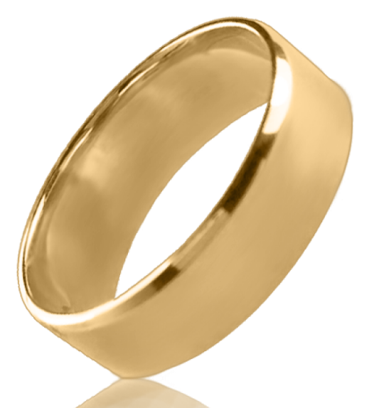
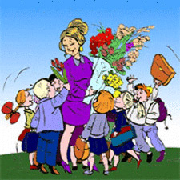
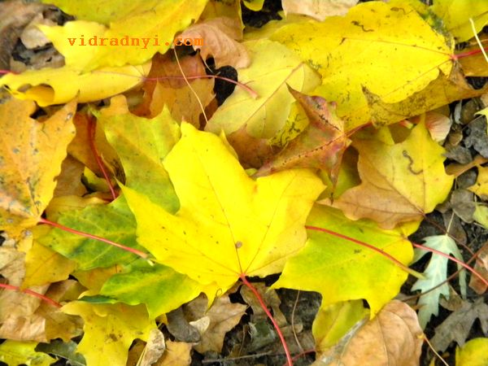
Лінгвістичне спостереження
Золота обручка – золоте серце,
золоте листя

Slide 3
Теоретичний матеріал
Однозначні слова – це слова, які мають одне лексичне значення.
Наприклад: телефон, алгебра, каструля
Багатозначні слова – це слова, які мають два і більше лексичних значення.
Наприклад: крило, летіти, веселий

Slide 4
Проблемне завдання
Прочитати вірш. Доведіть, що повторюване слово – багатозначне
Ось сонечко грає промінням на річці.
Сніг грає на сонці і сріблом іскриться.
Я граю в футбол, а сусід грає в “Кено”.
Матуся теж грає в театрі на сцені.
В оркестрі татусь грає на контрабасі.
Дідусь і онук грають в гру на терасі.

Slide 5
Диктант “Мовчанка”
Із кожним словом записати словосполучення.
КОРІНЬ
НІС
У якому значенні вживаються подані слова у словосполученнях?

Slide 6
Закріплення вивченого
Пояснити значення повторюваного слова
Свіжий вітер, свіжий хліб, свіжий комірець, свіжа сорочка, свіже повітря, свіжа ідея.

Slide 7
Гра “Лексичне джерело”
Відгадай, про кого або про що йдеться
Свіжий, смачний, священний, батьківський, пшеничний, пухкий, рум’яний, білий, чорний - …
Важка, легка, людська, натхненна, приємна, щоденна, сумлінна, улюблена, чесна, корисна, копітка, титанічна - …

Slide 8
Творче завдання
До поданих словосполучень дібрати словосполучення, у які входять слова з іншим значенням
Зразок : золота обручка - золота осінь.
Солодке печиво. Гострий ніж. Літній день | Залізне ліжко. Чиста дошка

Slide 9
Рефлексія
Я знаю…
Я вмію …
Я навчився (навчилась)…
Мені було цікаво…

